Slide 1
Kotlin进阶
泛型
高阶函数
扩展函数
内联函数
Jlanglang

Slide 2

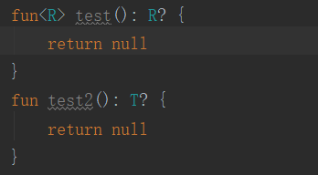
泛型
在类上
在方法上:
使用基本同Java一致

Slide 3
泛型-通配符
在 Java 泛型的通配符中有一个“Producer Extends, Consumer Super”原则，
简称 PECS 原则：
只读类型使用上界通配符<? extends T>，
只写类型使用下界通配符<? super T>。
Kotlin 中提供了类似功能的两个操作符out和in，分别生产和消费
所以
in 只能作为形参传入
out 只能作为返回

Slide 4
Java中通配符的场景

Slide 5
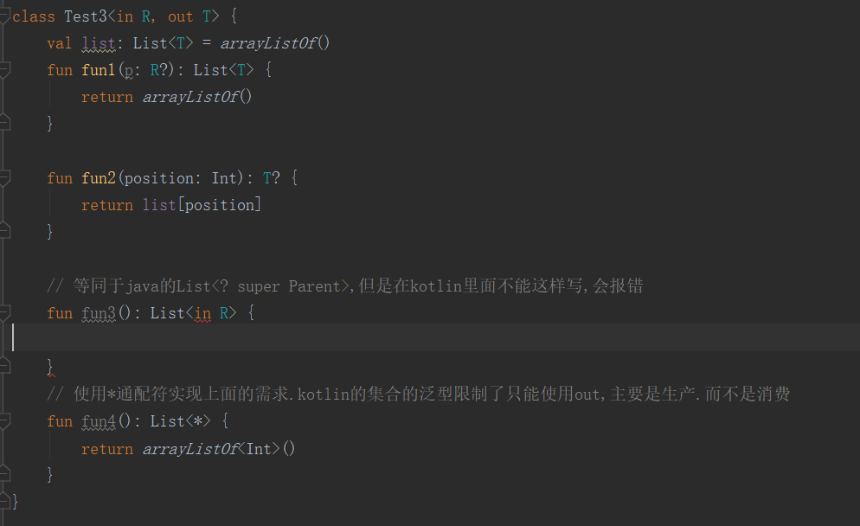

Slide 6
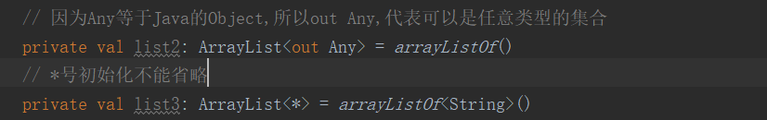
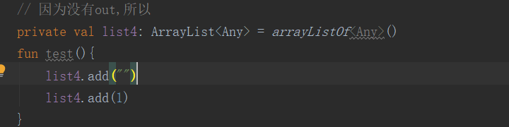
Kotlin泛型的*,Nothing,Any
*(星号投影)
<*>星型投影，修饰的容器(比如：MutableList，MutableMap )，只能读不能写。 约等于<out Any>,有一点点差别
比如：
Any
与*号不一样.但也可以传入任何类型

Slide 7
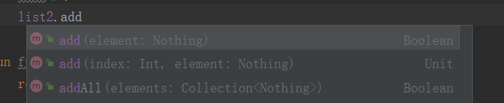
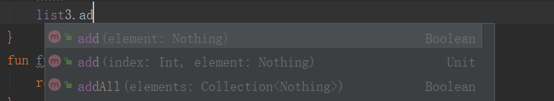
ArrayList<*>的意义
Nothing代表无, 相当于这是一个固定的List,不能添加任何子元素
只能get

Slide 8
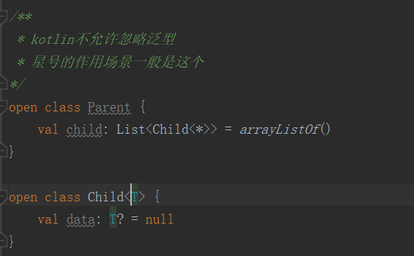
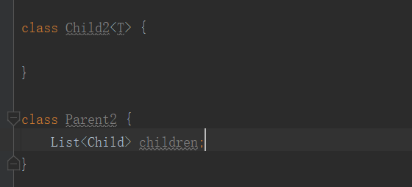
* 的作用场景
Kotlin
Java

Slide 9
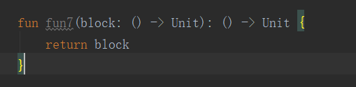
高阶函数
定义
将函数作为参数或者返回值进行传递
☞ lambda表达式
(形参:类型) -> 返回值

Slide 10
扩展函数

Slide 11
内联函数

